Slide 1




臺北市立大學
國小英語聽說學習APP

Slide 2
學習APP大綱
針對學生之英語聽力和口說部分。
聽力：語音播放學習單字，使學生進行拼寫。
口說：給予學習單字後，學生使用語音辨識功能練習發音。
結合學習夥伴，提升學習態度
學習畫面採用聊天室形式，和學習夥伴共同學習。
漸進提示動態評量，引導學生回答問題
分為三個階段：重複錯誤、提問引導、明確解答。

Slide 3
研究目的
學生是否能藉由此APP提高英語學習態度。
此APP在聽力和口說學習方面是否能提供學生學習幫助。

Slide 4
實驗步驟
學習態度前測 – 10分鐘
APP學習 – 20分鐘
學習態度後測 – 10分鐘

Slide 5
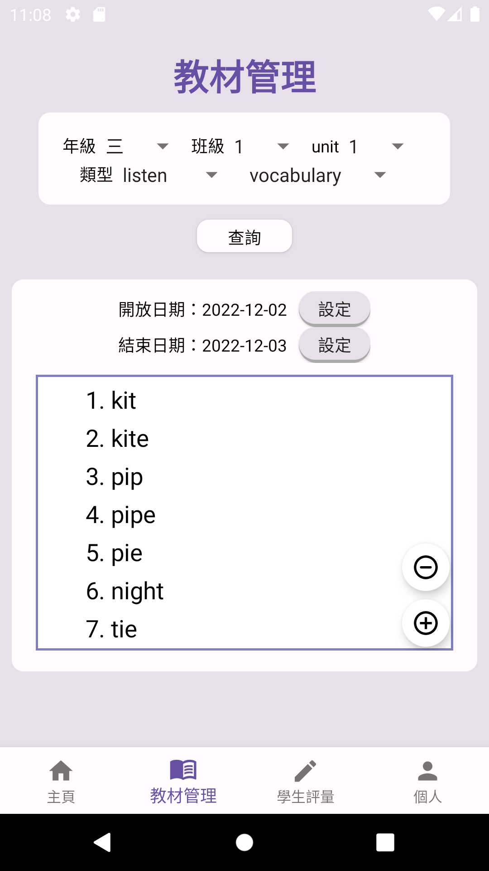
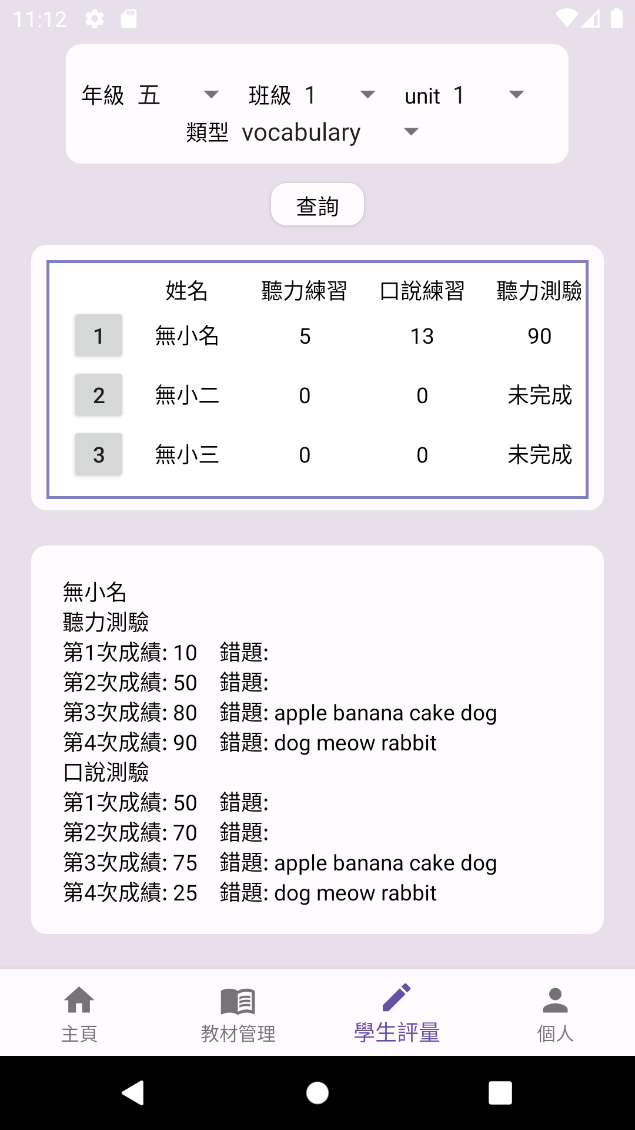
APP畫面示意-老師端
在教材管理的地方可以針對班級、單元、聽力/口說、單字/句子/片語
新增學習教材。
並且設定開放及結束時間，讓學生進行學習測驗。
增加及刪除按鈕。
在學生評量觀看學生的學習歷程記錄，會顯示聽力/口說的練習次數，以及聽力/口說測驗最高分的一次成績。
而在姓名左側的編號可點擊查看更詳細的學習歷程，以及查看學習錯誤的字。

Slide 6
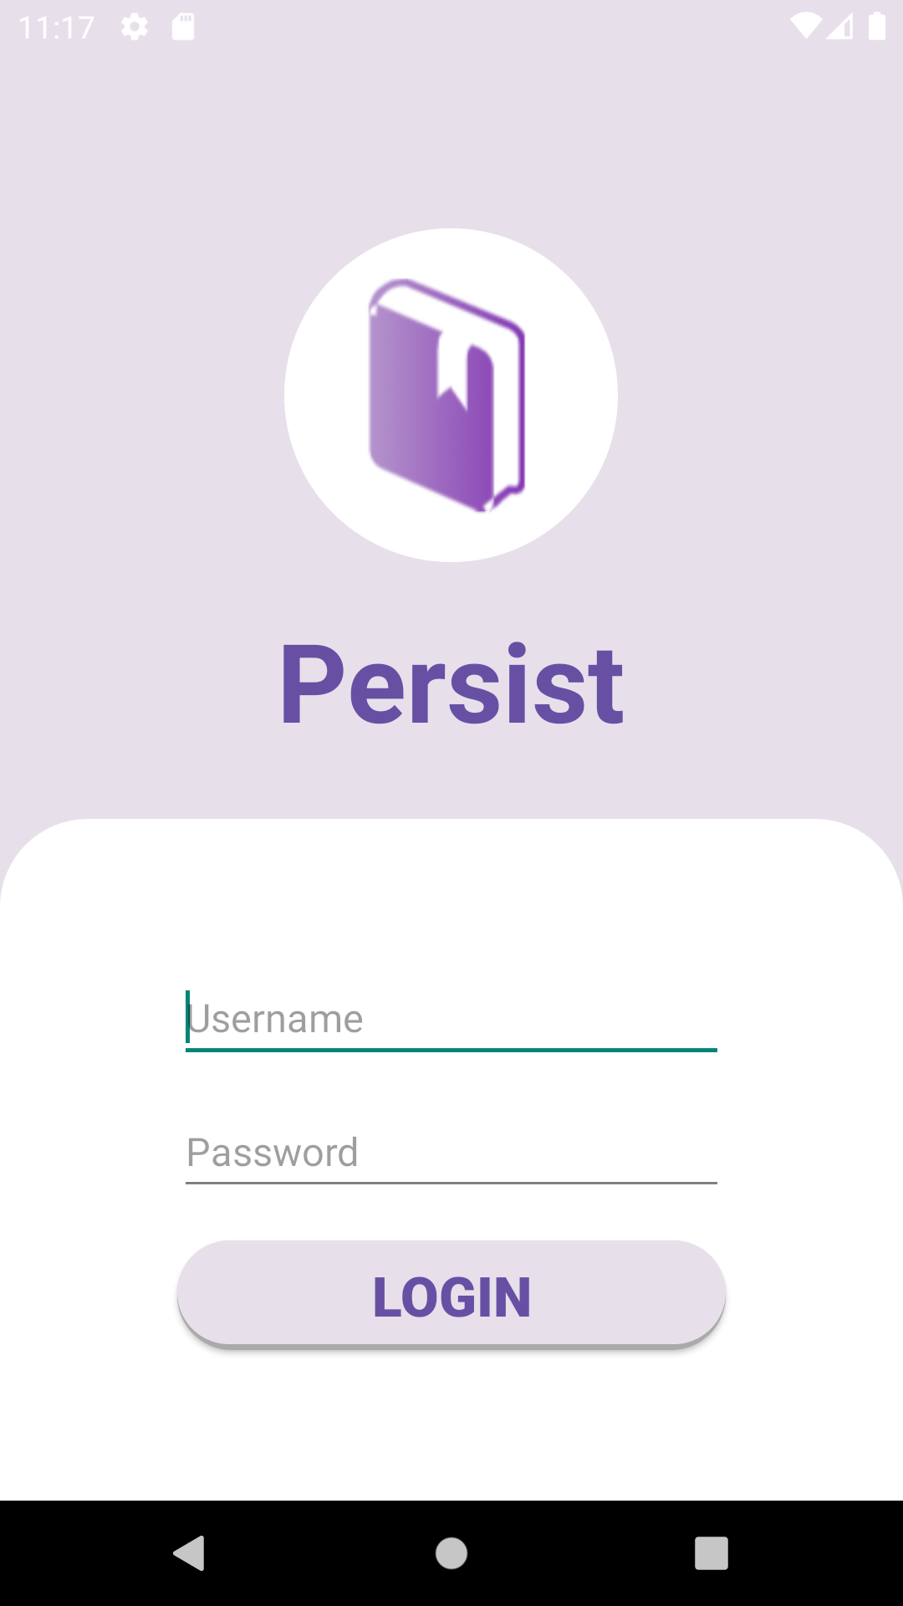
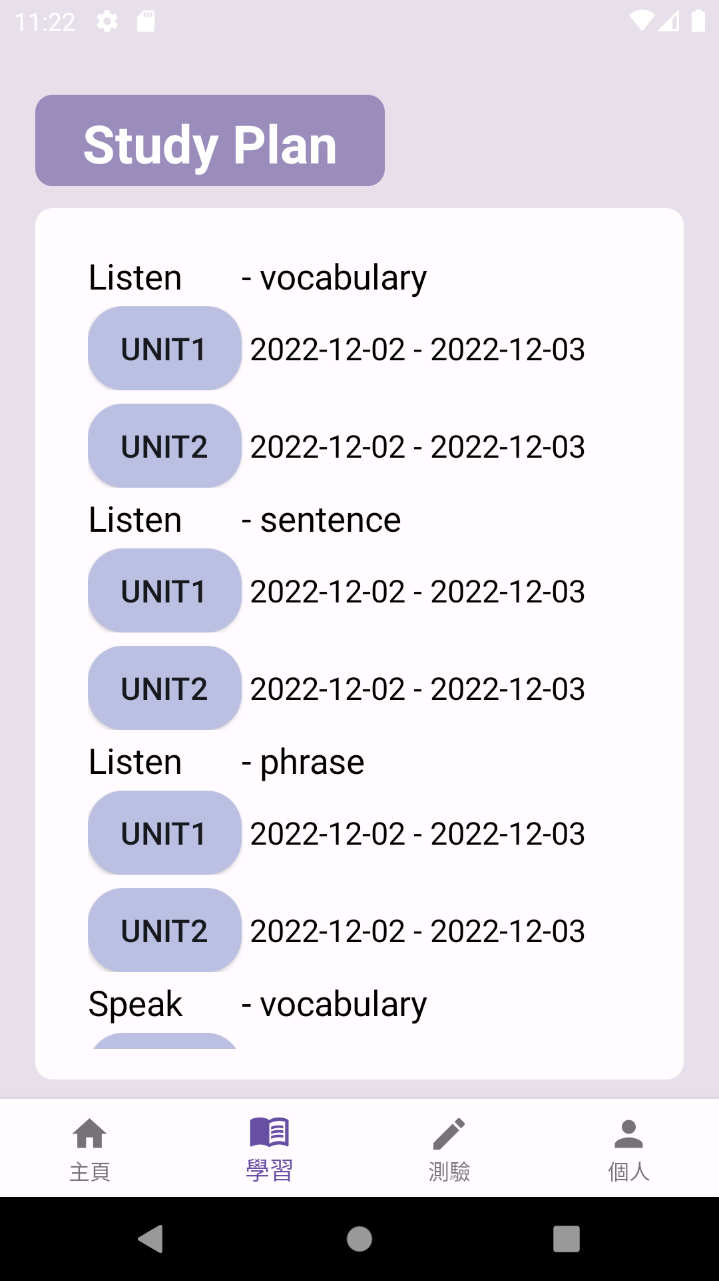
APP畫面示意-學生端
根據老師的教材設定，學生進入需要學習的單元進行學習和測驗。
學生使用學號當作帳號密碼進行登入

Slide 7
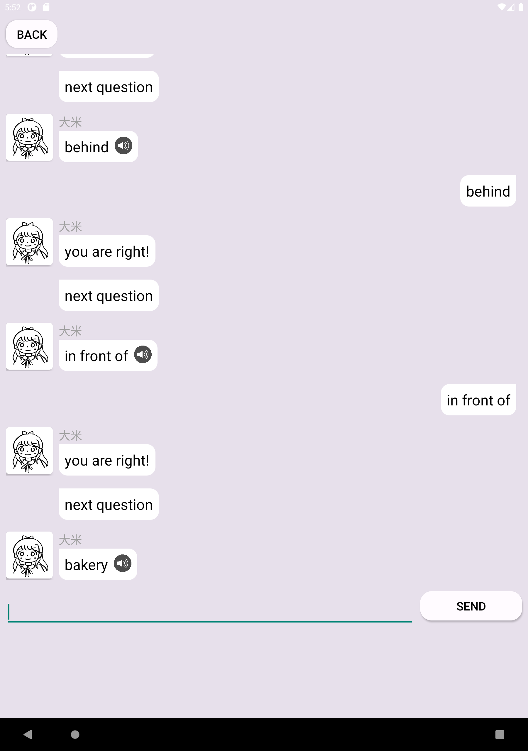
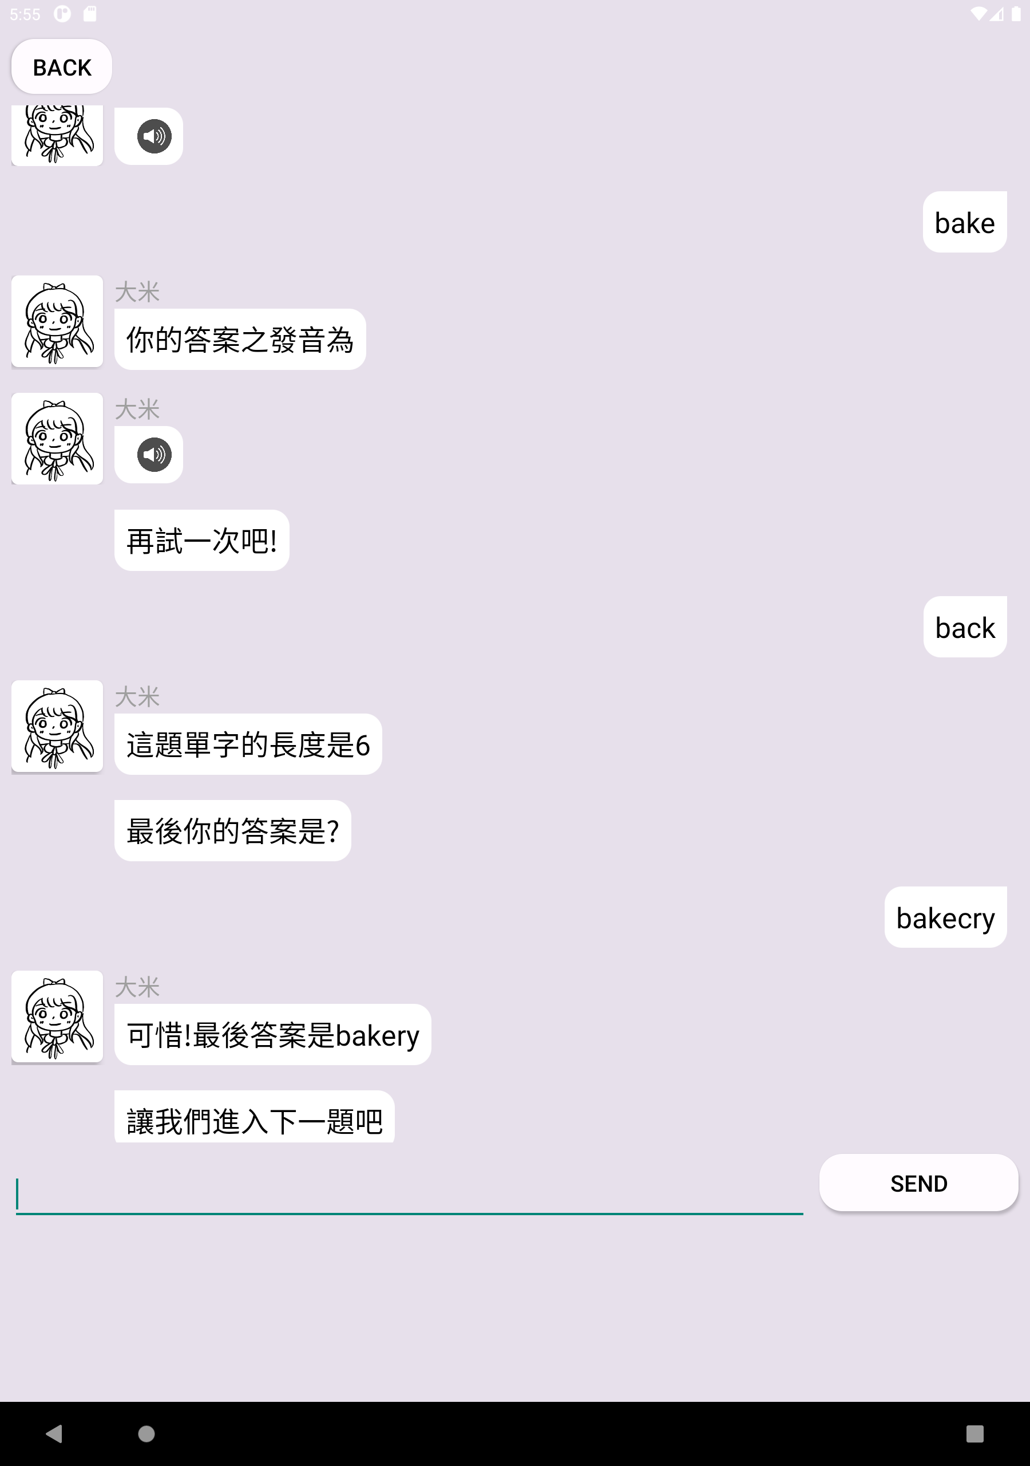
APP畫面示意-學生端
聽力學習/測驗
在學習畫面中可看見單字，
並且點擊喇叭播放發音。
學習夥伴
在測驗畫面中只可聽見發音。
給予漸進提示。
學生於輸入框中輸入單字拼音，
學習夥伴會給予是否正確的回饋。

Slide 8
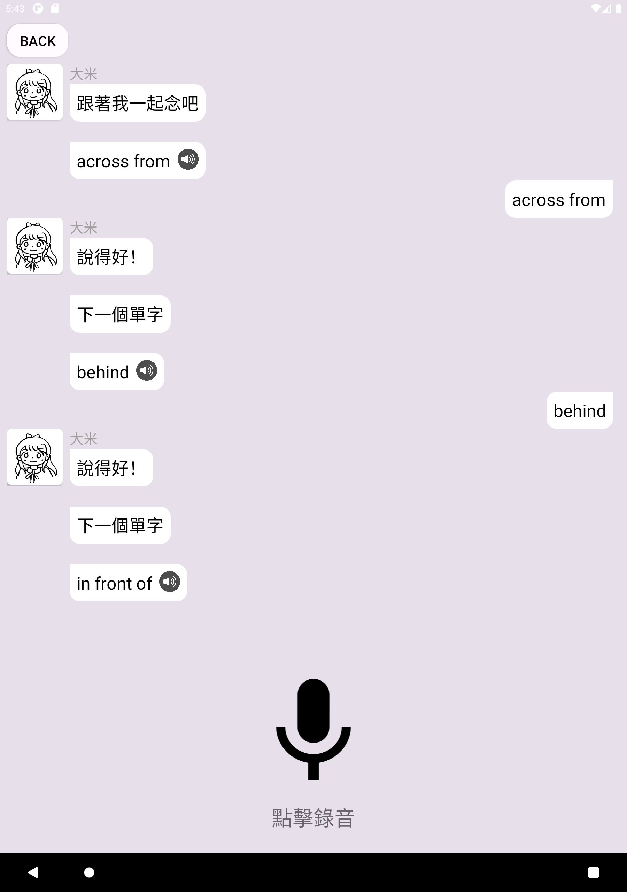
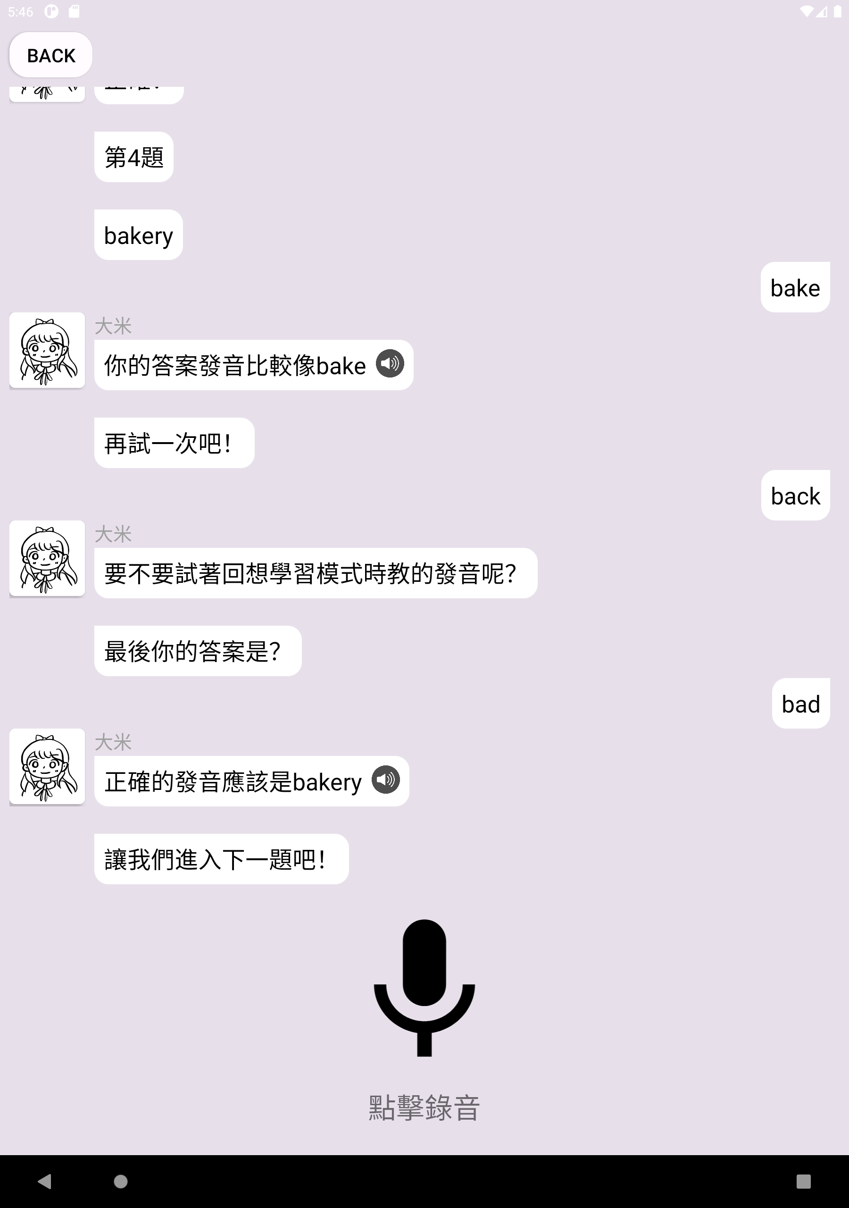
APP畫面示意-學生端
口說學習/測驗
在學習畫面中可看見單字，
並且點擊喇叭播放發音。
在測驗畫面中只可看見拼音。
學生點擊錄音後即可開始發音，
學習夥伴會給予是否正確的回饋。

Slide 9
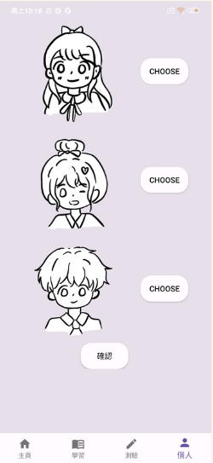
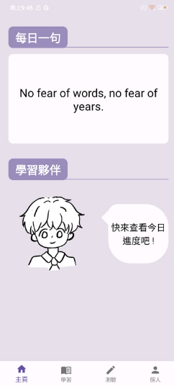
APP畫面示意-學生端
可自由選擇喜歡的學習夥伴
進行學習。
同時顯示於個人主頁面上。

Slide 10
臺北市立大學
如有任何問題請與我們聯絡!
U10816002@go.utaipei.edu.tw

